Slide 1

Применение ИИ для разработки заданий ВПР по английскому языку на базе УМК "Spotlight"

Slide 2





Инновационное решение с применением ИИ
Создание заданий формата ВПР
Экономия времени учителя
Генеративные платформы ИИ позволяют создавать задания на основе текстов Spotlight, полностью соответствующие формату проверочных работ.
Автоматизированное создание заданий существенно сокращает время на подготовку материалов.
Адаптация сложности
Формирование системы подготовки
Возможность настраивать уровень сложности заданий под конкретный класс и индивидуальные потребности учащихся.
Создание целостной структурированной системы заданий для комплексной подготовки к ВПР.

Slide 3





Практическое применение
Подготовка материала
Загрузка разворота учебника в систему ИИ
Формулировка запроса
Указание формата и уровня сложности задания
Получение задания
Генерация готового задания за несколько секунд
Доработка
Корректировка под конкретные потребности

Slide 4

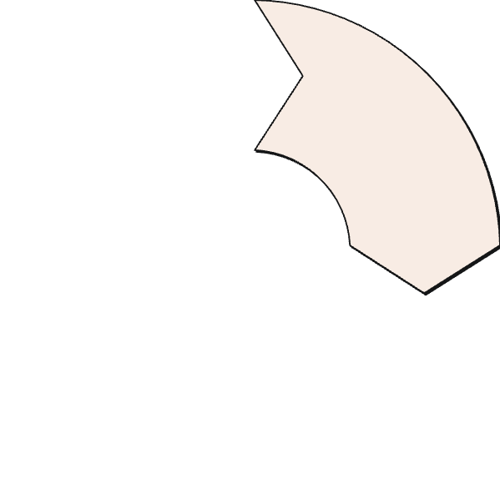






Системная подготовка
Создание банка заданий
Связь с материалом
Интеграция заданий с пройденными темами и языковыми конструкциями
Формирование собственной базы заданий в формате ВПР по каждой теме учебника
Годовое планирование
Вариативность
Построение целостной системы подготовки на протяжении всего учебного года
Разнообразные подходы к закреплению языковых навыков

Slide 5




Формирование навыков выполнения заданий
Снижение стресса
Привыкание к формату заданий
Алгоритмическое мышление
Развитие подходов к решению
Понимание инструкций
Улучшение восприятия заданий
Повышение результативности
Улучшение итоговых показателей

Slide 6


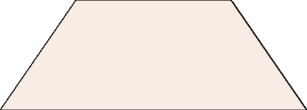



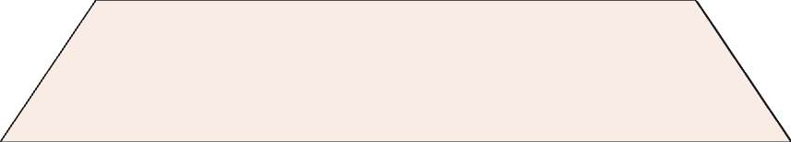

Интерактивное обучение с вовлечением учащихся
Критическое мышление
Анализ и оценка заданий
Метапредметные навыки
Связь между различными областями знаний
Работа с информацией
Поиск и обработка данных
Анализ формулировок
Понимание сути заданий

Slide 7
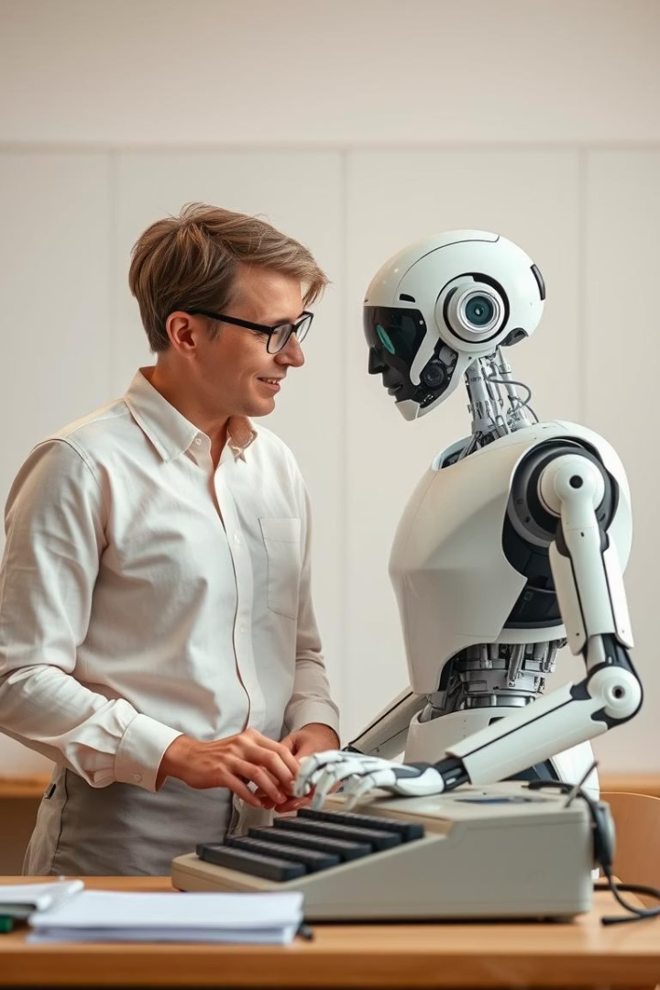
Роль искусственного интеллекта в образовательном процессе
100%
24/7
Систематизация
Доступность
Структурирование учебного материала для эффективного усвоения
Постоянная возможность создания новых заданий
90%
Мотивация
Повышение интереса учащихся к обучению

